Slide 1


Slide 2
Što je e-Dnevnik?
Web aplikacija za vođenje razredne knjige u elektroničkom obliku
Razvijen u CARNetu 2011. godine
Trenutno ga koristi 540 škola
Prvenstveno alat za nastavnike
Sigurnost je na identična sigurnosti bankovnih sustava

Slide 3

e-Dnevnik za učenike i roditelje
Adresa na webu: ocjene.skole.hr
Web aplikacija koja omogućuje pregled ocjena, izostanaka, bilješki, popisa lektire i rasporeda pisanih provjera koje su upisali nastavnici u e-Dnevnik sustav
Upute za rad: http://www.carnet.hr/e-dnevnik

Slide 4
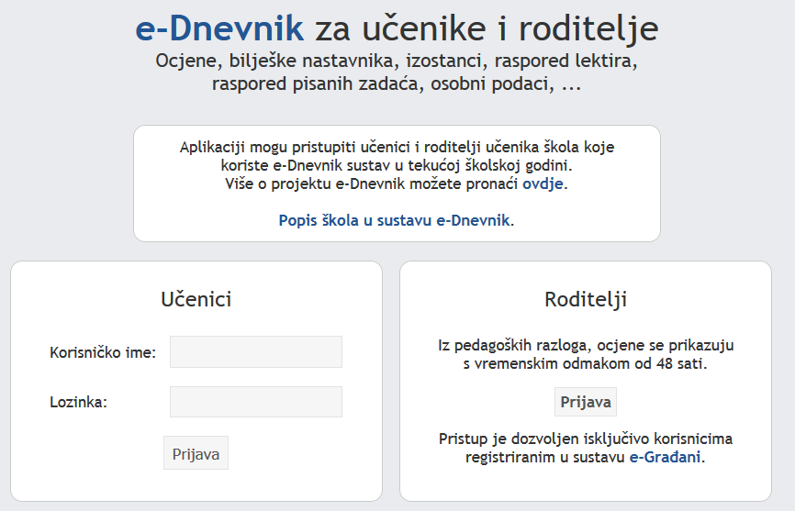
ocjene.skole.hr

Slide 5
Pristup za učenike
Učenici se prijavljuju svojim CARNetovim elektroničkim identitetom (npr. pero.peric@skole.hr) u sustavu AAI@Edu.hr
Ukoliko ga nemaju elektronički identitet mogu dobiti u administraciji škole
Sve unesene podatke vide u realnom vremenu

Slide 6
Pristup za roditelje
Pristup je dozvoljen korisnicima s elektroničkim identitetom u sustavu NIAS (e-Građani).
Korisnički identitet može zatražiti svaki građanin u poslovnicama FINA-e.
Uvid u podatke djeteta moguć je pod uvjetom da je razrednik u e-Dnevniku ispravno evidentirao dodatne podatke o roditeljima.
Roditelji koji su prijavljeni u sustav e-Građani i žele koristiti ovu uslugu moraju razredniku dostaviti svoj OIB.
Podaci su prikazani s vremenskim odmakom od 48 sati iz pedagoških razloga.

Slide 7
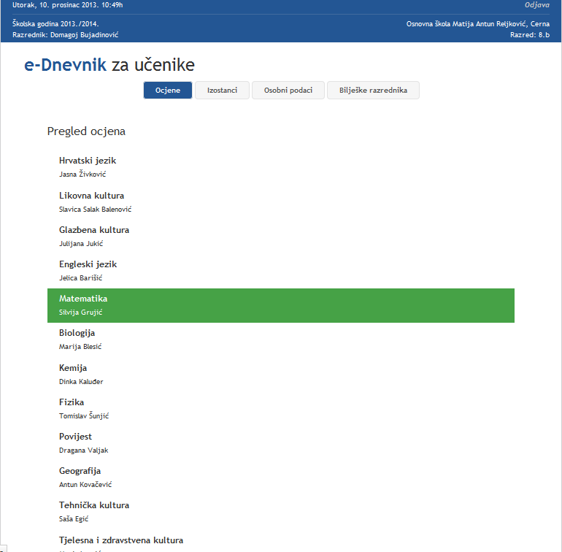

Slide 8
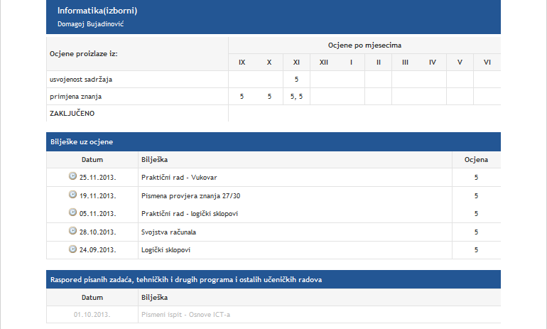

Slide 9
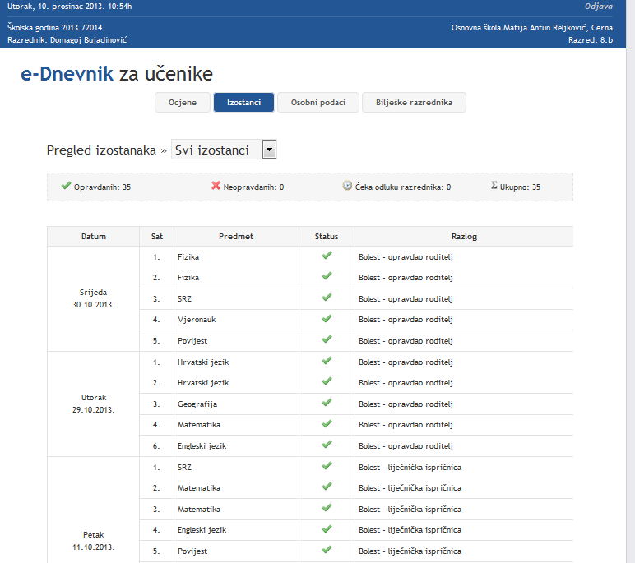

Slide 10
Obavijest o izostancima djeteta
Uvođenjem e-Dnevnika ostvareni su i tehnički preduvjeti da elektroničkom poštom dobivate obavijesti o izostancima djeteta.
Potrebno je dostaviti razrednicima adrese e-pošte roditelja.
Obavijesti se automatski šalju svaki dan u 9 ujutro za izostanke iz prethodnog dana.

